Slide 1

COMIC-CON · TRAVEL · COMPANION
一起去
找到同行的人，去同一个漫展
项目组成员：赵绪辉 叶峻宏

Slide 2
参加一次漫展，到底有多麻烦？
找漫展
查时间 / 地点
找购票渠道
买票
找同行者
再换一个 App
换一个 App
漫展当天集合
找住宿
讨论交通
确认同行
加群 / 发帖 / 私聊
又一个 App
真正麻烦的，不是去漫展——
而是去漫展之前。
02

Slide 3
工具很多，但流程是散的
漫展资讯
需求
当前解决方式
找漫展
漫展资讯 / 社交媒体
票务平台
QQ / 小红书
一个人
买票
官方票务平台
找同行
QQ / 微信 / 小红书 / B站
交通
地图 / 铁路
地图 / 铁路
携程 / 美团
住宿
携程 / 美团
平台之间，没有形成完整的用户旅程。
每个平台都解决了一部分，
但没有一个地方，承接完整的漫展行程。
03

Slide 4
让漫展成为整个行程的入口
核心理念
🎫 购票
CP 漫展 · 上海
🚄 出行
以「漫展」为中心，
而不是以某一个功能为中心。
5 月 1 – 2 日 · 国家会展中心
🎫
购票
👥
同行组团
在一个漫展页面里，信息、购票、组团、出行、住宿、行程，全部都在。
🚄
出行
👥 同行
🏨
住宿
🏨 住宿
Web 网站
手机 App
📅
行程
查看同行队伍
04

Slide 5
一个漫展，串起整个准备过程
漫 展
①
🔍
②
🎫
③
👥
④
🗺
⑤
💬
漫展发现
购票
组团
行程
社交
漫展列表
城市 / 时间筛选
漫展详情
官方购票入口
第三方平台跳转
创建 / 加入队伍
人数 · 出发地
出行方式 · 联系方式
出行计划 · 集合地点
交通
住宿
同行者
队伍交流
05

Slide 6
从「我要去漫展」到「我们一起去」
✓
加入队伍
确认加入
同行确认 ✓
出发 !
① 首页
② 漫展详情
③ 队伍列表
④ 加入队伍
⑤ 与队友确认
⑥ 查看行程
⑦ 一起出发
* 线框示意图 —— UI 设计稿完成后，可直接替换为真实截图。
06

Slide 7
我们希望它看起来，也像一个真正的产品
加入队伍
首页
漫展详情
队伍
行程
个人中心
信息优先
降低操作成本
同行关系一目了然
打开就能看到漫展与队伍
三步以内完成一次组团
谁去、怎么去、在哪集合
07

Slide 8
V1.0 → V1.1 → FUTURE
两个人也能做完的节奏：从MVP开始，而不是一上来就做「超级 App」。
V1.0
进行中
V1.1
FUTURE
CORE
COMPLETE
ECOSYSTEM
只解决最核心的问题
把体验补完整
从一个漫展，到更多场景
· 漫展发现
· 漫展详情
· 购票跳转
· 创建 / 加入队伍
· 查看队伍
→
· 更完整 UI
· 行程管理
· 出行信息
· 用户画像
· 更完善的组团机制
· 更好的交互体验
→
· 住宿
· 交通
· 同行推荐
· 智能行程
· 更多可能
· 商业化模式
08

Slide 9
从 Concept，到真正的「一起去」
💡
🚀
🧪
🔁
CONCEPT
V1.0
小规模测试
正式迭代
概念
首个版本
TEST
ITERATE
🛠
✨
💬
🌏
PROTOTYPE
V1.1
用户反馈
更多城市 · 漫展
原型
体验完整
FEEDBACK
EXPAND
各阶段时间待定 —— 确定节奏后，为每个节点补上日期。
11

Slide 10
从想法，到真正运行
Vibe coding为主
不是一个 PPT 概念 —— 它会是一个能跑起来的 Web + App。
「一起去」产品
前端
后端
数据库
API / 数据层
漫展数据（第三方）
地图 / 交通（第三方）
票务跳转（第三方）
外部能力
前端框架 · 待定
后端框架 · 待定
数据库选型 · 待定
部署方式 · 待定
具体技术栈将随原型开发一起确定。
09

Slide 11
真正落地之前，还有这些问题
?
破冰
?
票务
?
组团
从0到1，第一批用户从哪来？
不同票务平台如何跳转？
接入票务平台api
或者只提供购票链接
陌生人之间如何安全组团？
实名制
信用分制
?
?
?
开发
隐私
数据
联系方式如何保护？
平台隐藏真实号码
只提供一种联系方式
漫展取消、延期、场地变化怎么办？
事先平台服务条款写明
预留解决弹性
信息变更实时发送信息
两个人如何控制项目规模？
一开始只做MVP
后面切实跑通再扩大
不假装完美 —— 这些问题，我们准备一个一个回答。
10

Slide 12
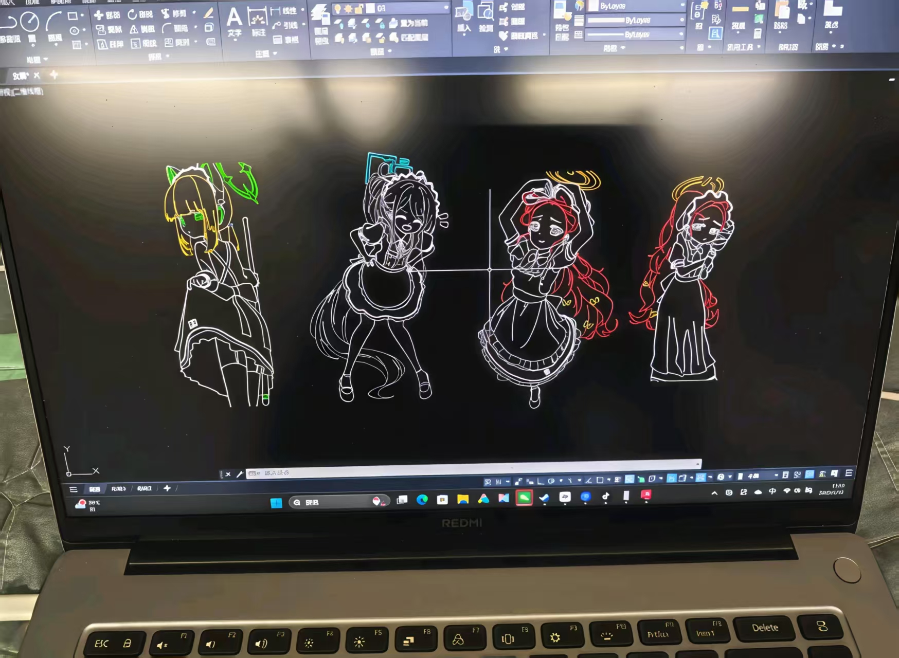
我们希望解决的，不只是
「漫展在哪里？」
而是 ——
想去漫展的时候，
为什么不能直接找到一起去的人？
一起去
找到同行的人，去同一个漫展

